Slide 1
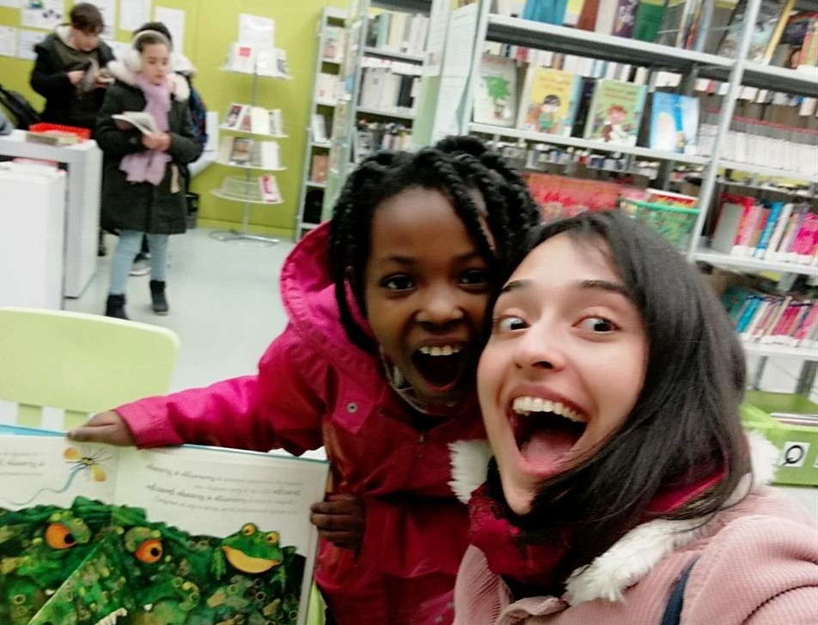
Les engagés de l’Afev, partenaires des bibliothèques acteurs de l’inclusion numérique

Slide 2
LES CHIFFRES CLÉS DE L’AFEV
51 pôles
350 quartiers prioritaires
270 salariés
2020-2021
9400 jeunes mentorés dont 1500 enfants accompagnés individuellement vers la lecture
200 volontaires “ambassadeurs du livre” en France
25 000 enfants accompagnés collectivement vers la lecture
une 30aine de volontaires EMI sur une 20aine de bibliothèques / médiathèques

Slide 3
L'ACCOMPAGNEMENT VERS LA LECTURE
Les inégalités scolaires apparaissent avant même l’âge de la scolarité obligatoire. Ainsi, à l’entrée en cours préparatoire, d’importantes disparités existent déjà sur les capacités à s’inscrire dans un processus d’apprentissage : maîtrise du langage, rapport au livre…
Pour autant, la petite enfance est le moment où les enfants manifestent, quel que soit leur milieu social, une curiosité et une appétence sans pareil à l’égard des livres et autres objets culturels, quand ceux-ci leur sont accessibles.
Forte de ce constat, l’Afev a élaboré un mentorat spéciﬁque auprès des enfants les plus menacés d’exclusion culturelle au moment où ils font leur entrée dans l’écrit.
L’accompagnement vers la lecture (AVL) concerne les enfants de dernière année de maternelle, repérés par les enseignants, en potentielle fragilité face à l’écrit. L’action se poursuit, tant que faire se peut, en CP. Elle se déroule hors temps scolaire, à raison de 2h hebdomadaires. L'accompagnement est mené par un étudiant bénévole au domicile de l'enfant ou dans une bibliothèque, le cas échéant en lien étroit avec sa famille.

Slide 4
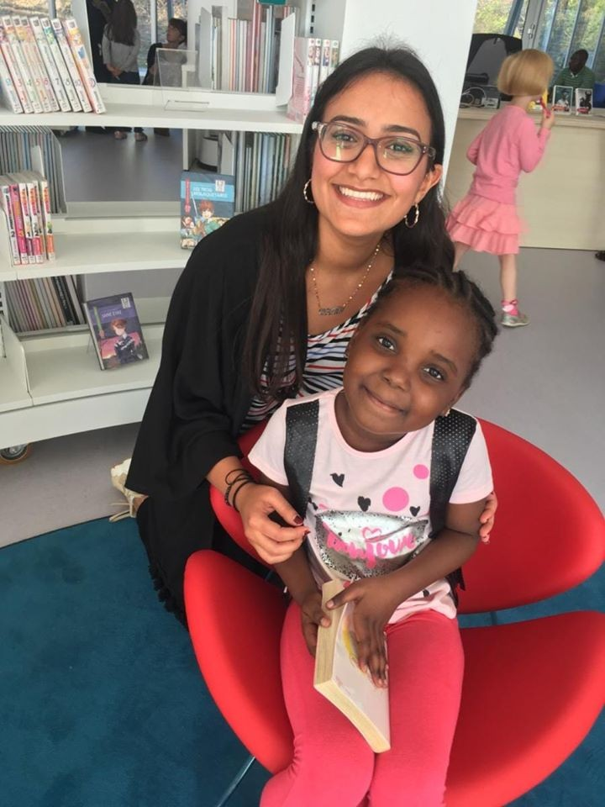
L'ACCOMPAGNEMENT VERS LA LECTURE
" Lorsque nous sommes allées à la bibliothèque pour la première fois, la petite ﬁlle que j'accompagne était tellement heureuse de sortir qu'elle sautait réellement de joie, me tirait pour y arriver plus rapidement et ne voulait plus partir alors que nous y étions déjà depuis plus de deux heures et que l'établissement allait fermer. Depuis elle me demande si on peut y retourner à chaque fois que je vais la voir ! "

Slide 5
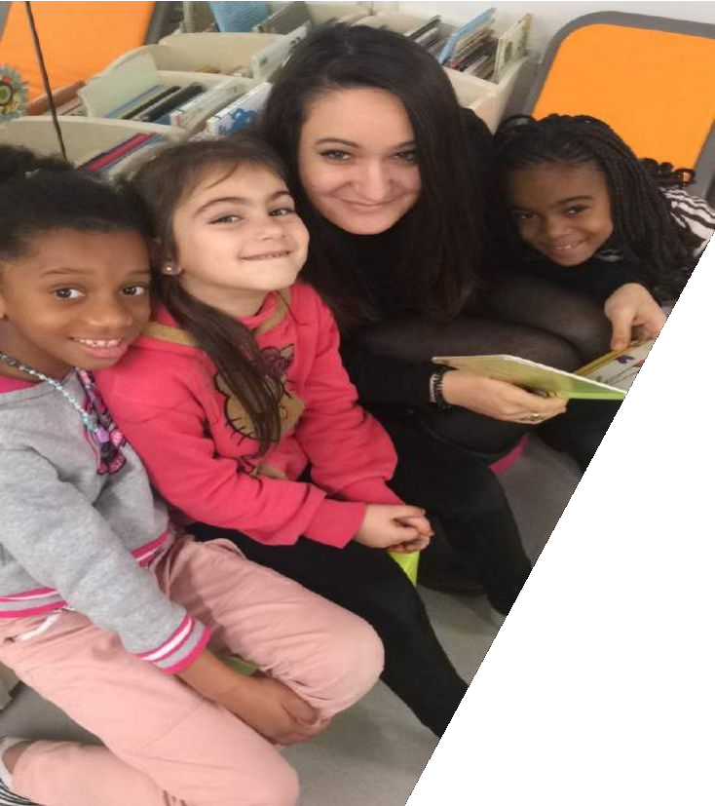
LES VOLONTAIRES AU SERVICE DE LA LECTURE POUR TOUS
En complémentarité avec l’action individualisée d’accompagnement vers la lecture, nous continuons de développer les « résidences » de jeunes en service civique en école maternelle et élémentaire, autour des bibliothèques centres documentaires (BCD). Il s‘agit pour l’Afev de favoriser le rapport au livre et à la lecture plaisir pour les enfants tant en milieu familial que scolaire.
Ces « ambassadeurs du livre » (ADL) prennent des formes différentes, allant de volontaires très intégrés à la vie des établissements (présents 24h par semaine au sein de l’ensemble des écoles sur les temps scolaires et périscolaires à Lyon) à des jeunes impliqués environ 10h par semaine autour d’ateliers dans les BCD ou autres projets collectifs autour du livre, sur des temps de pause méridienne.

Slide 6
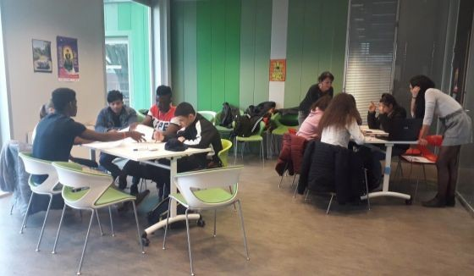
LES VOLONTAIRES AU SERVICE DE L’EDUCATION
AUX MÉDIAS ET À L’INFORMATION
Volontaires en Résidence
Des volontaires en Service Civique
10 à 20h par semaine dans un établissement de l’ éducation prioritaire ou une bibliothèque
Afev : recrutement, formation, accompagnement
Volontaires en Résidence pour l’EMI
2018 : plan d'Éducation aux Médias et à l’Information
2019 : intégration de l’Afev dans ce plan en accueillant des volontaires en résidence en bibliothèque sur des missions d’EMI
5 pôles de l’Afev : Lyon, Toulouse, Dunkerque, Nancy et Perpignan
30 aine de volontaires en résidence dans 20 bibliothèques /médiathèques

Slide 7
LA FORMATION DES VOLONTAIRES AU SERVICE DE L’EDUCATION AUX MÉDIAS ET À L’INFORMATION
Entre 2 et 4 semaines de formation initiale
des volontaires
Partenaires :
Les thématiques des formations :
L’Afev et leur mission de volontariat
L’EMI, ses enjeux, les réseaux sociaux, les médias…
Construction d’ateliers
Méthodologie de projets
Découverte de ressources, de jeux autour de l’EMI
Découverte de la bibliothèque/médiathèque
...

Slide 8
Actions à distance avec les bibliothèques
FOCUS SUR :
Participation à la programmation en ligne bibliothèque à Toulouse via la réalisation de vidéos
de la
L’Afev et les bibliothèques ont proposé d’autres types d’actions aux volontaires.
→ Ateliers autour de l’EMI en visioconférence
→ Réalisation de vidéos, de podcasts
→ Écriture d’articles pour le blog de la bibliothèque
...

Slide 9
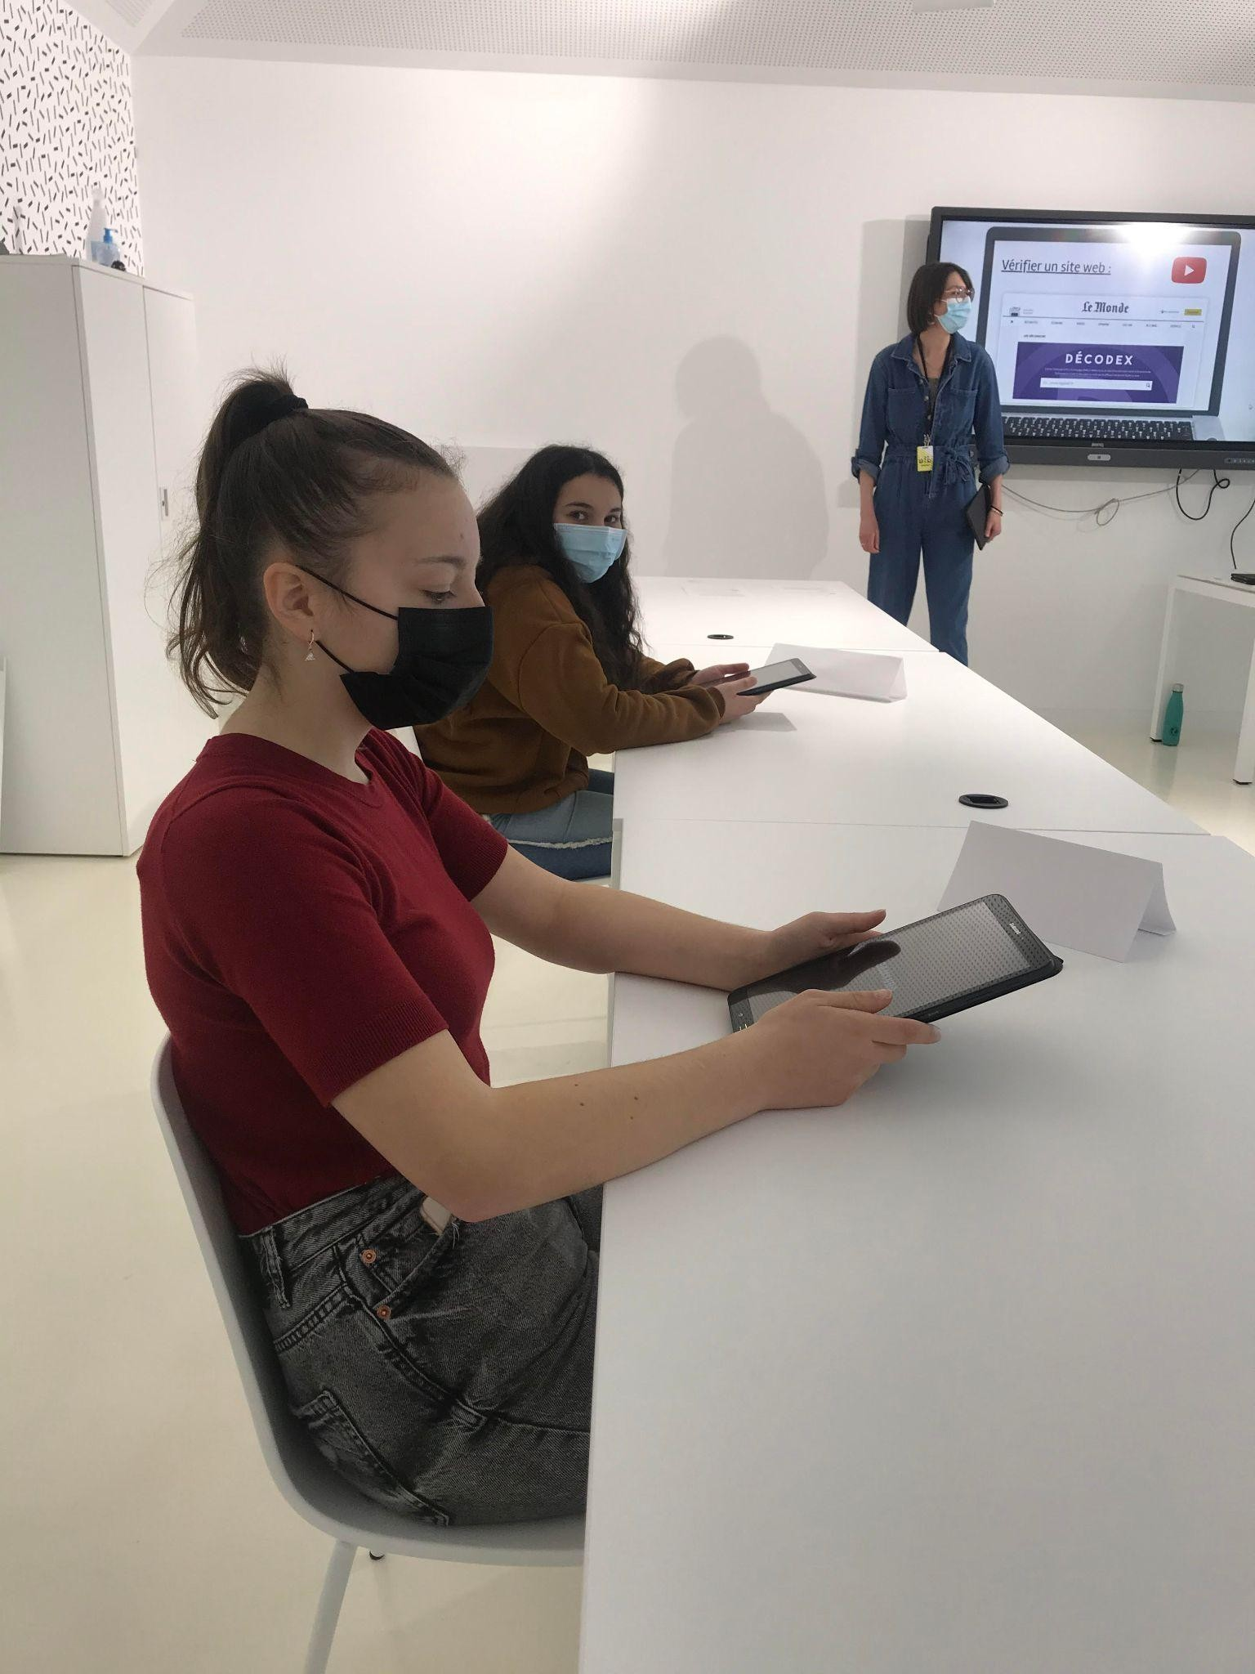
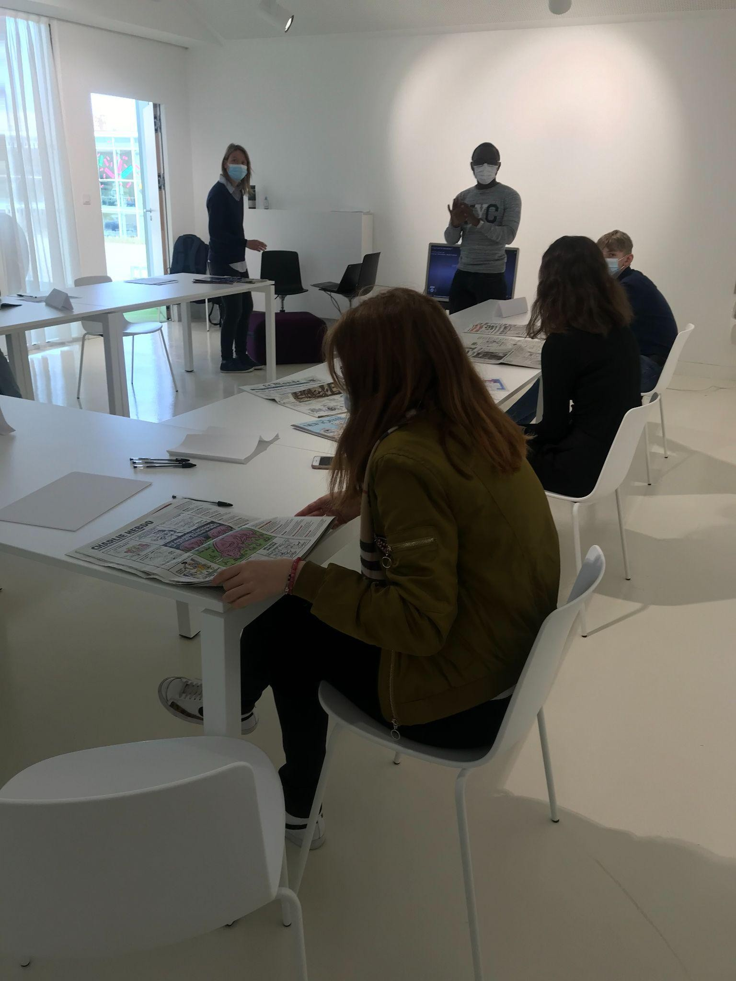
Ateliers à la bibliothèque
FOCUS SUR :
La semaine de la presse à la B!B de Dunkerque
Certaines bibliothèques ont pu accueillir des groupes d’élèves d’ établissements scolaires de la ville,
ce qui a permis à quelques
ateliers
volontaires d’animer des
autour de l’EMI en présentiel au sein des bibliothèques.

